Slide 1



Работа в системе контроля версий Git
Выполнил: Томашевский В.Я
ИС-402

Slide 2


Содержание
Определение понятия «Система контроля версий Git»
Преимущества использования Git
Установка Git на компьютер
Конфигурация Git
Создание репозитория в Git
Добавление файлов в репозиторий
Фиксация изменений в Git
Откат изменений в Git
Вывод

Slide 3
Что такое Git?
01

Slide 4
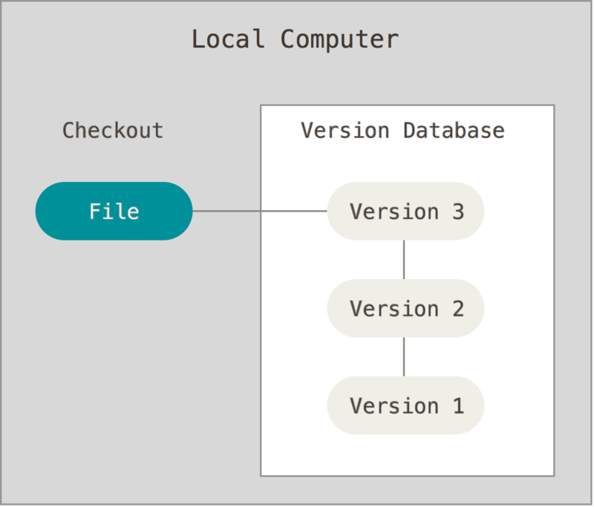
Система, записывающая изменения в файл или набор файлов в течение времени и позволяющая вернуться позже к определённой версии. Для контроля версий файлов в этой книге в качестве примера будет использоваться исходный код программного обеспечения, хотя на самом деле вы можете использовать контроль версий практически для любых типов файлов.

Slide 5
Преимущества использования Git
02

Slide 6

Главное преимущество Git – в том, что он очень быстрый и прозрачный. Он удобен для нелинейной разработки и эффективен как для небольших проектов, так и для огромных систем с тысячами участников.

Slide 7
Установка Git на компьютер
03

Slide 8
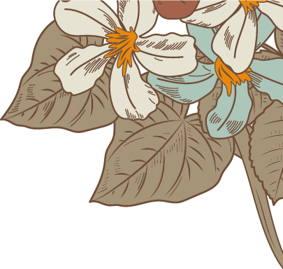

Установка Git
01
04
Способ использования Git
Выбор ОС
02
05
Выбор текстового документа
Выбор SSH-клиента
Название первой ветки
03
06
Дополнительные настройки

Slide 9
04
Конфигурация Git

Slide 10
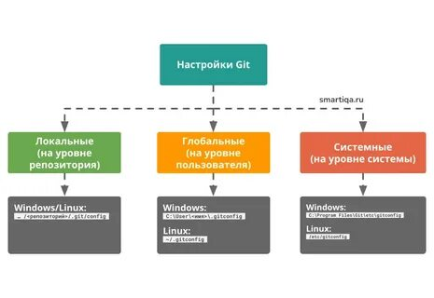
Git использует набор конфигурационных файлов для изменения стандартного поведения, если это необходимо. Вначале, Git ищет настройки в файле /etc/gitconfig, который содержит настройки для всех пользователей в системе и всех репозиториев.

Slide 11
Создание репозитория в Git
05

Slide 12
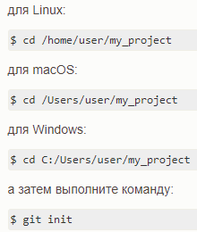
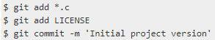
Если вы хотите добавить под версионный контроль существующие файлы, вам стоит добавить их в индекс и осуществить первый коммит изменений.

Slide 13
Добавление файлов в репозиторий
06

Slide 14
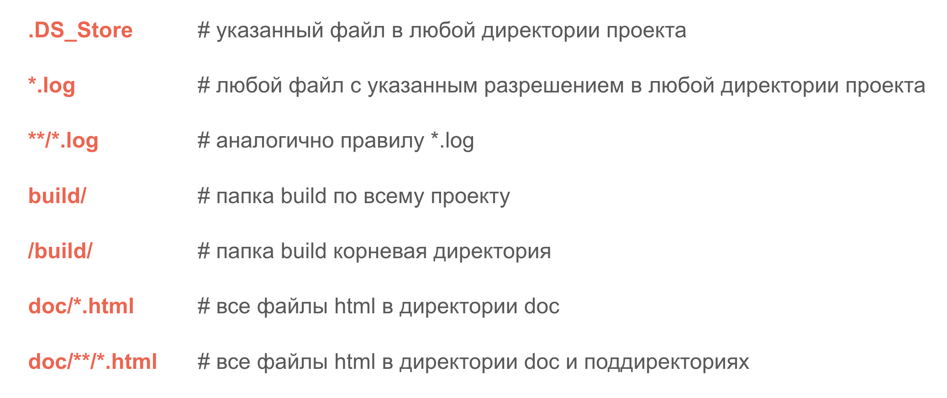

Slide 15
Фиксация изменений в Git
07

Slide 16
Фиксация изменений выполняется с помощью команды commit. Вам нужно указать что было изменено с помощью небольшого комментария, буквально в несколько предложений. Хорошая практика выполнять фиксацию перед каждым серьезным изменением.
Таким образом, вы будете хранить все версии проекта, от самой первой и до текущей, а также сможете знать что, когда и где было изменено. Чтобы создать свой первый коммит выполните:
git commit -m "Initial Commit" -a.

Slide 17
Откат изменений в Git
08

Slide 18
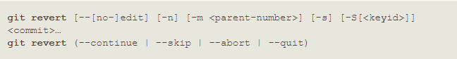
Замечание: git revert используется для записи некоторых новых коммитов, чтобы отменить некоторых более ранних коммитов.

Slide 19
09
Выводы

Slide 20
Работа в системе контроля версий Git открывает возможности эффективного управления изменениями в разрабатываемом коде. Она позволяет разработчикам легко отслеживать историю изменений, создавать ветки для параллельной работы над различными функциональностями, а также объединять изменения и устранять конфликты. Применение Git существенно упрощает процесс совместной разработки, улучшает координацию работы команды и обеспечивает надежную защиту от потери данных.

Slide 21


Спасибо за внимание!

